Slide 1

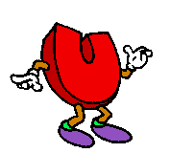
Recordemos sobre la vocal:

Slide 2
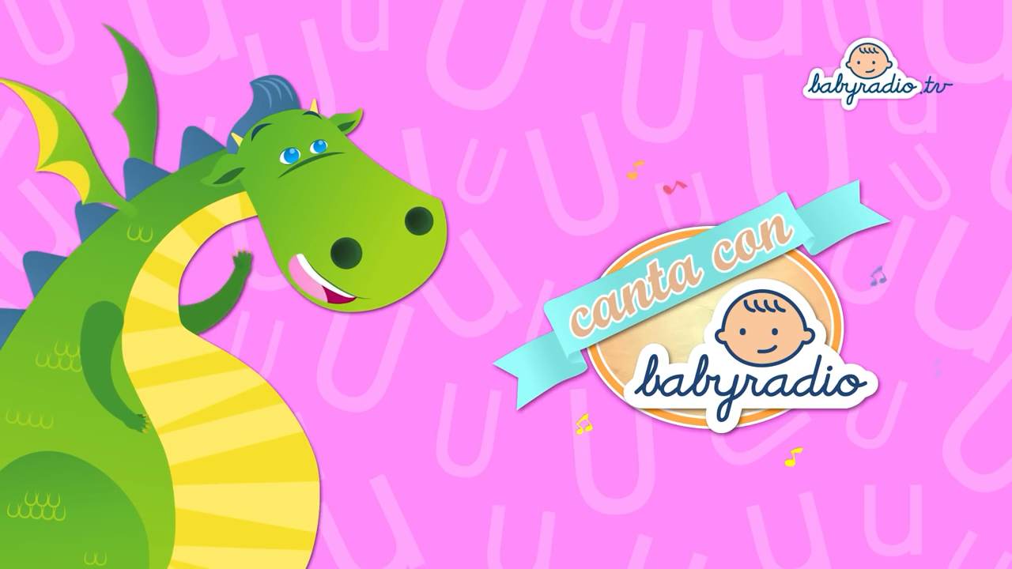
¿Qué empieza con U?:

Slide 3


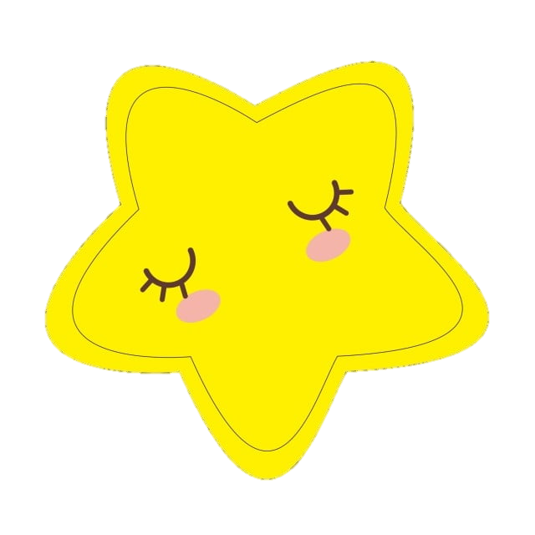

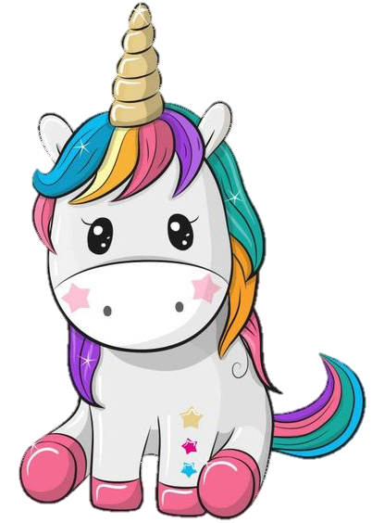
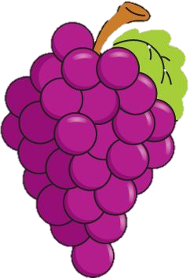
COMIENZA CON “U”

Slide 4

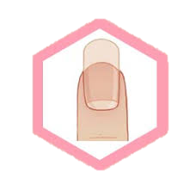
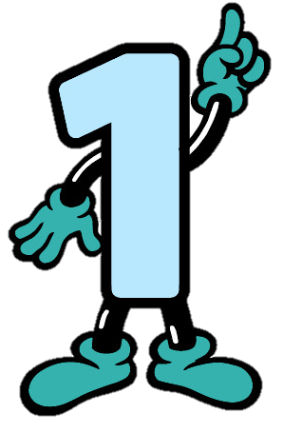

Slide 5
A trabajar!

Slide 6

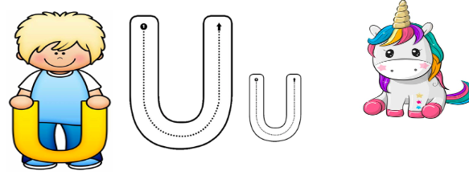

Sigue con tu lápiz el camino de la U
U
u

Slide 7
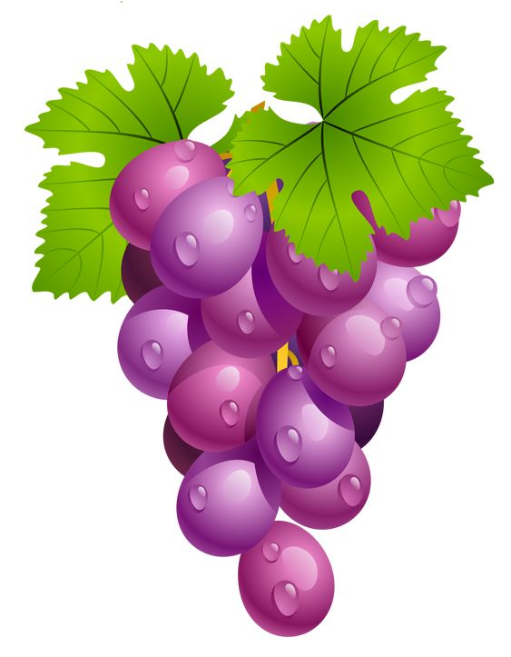

Colorea todas las U que encuentres en la uva
O
u
i
u
U
E
U
u
u
U
U
a

Slide 8
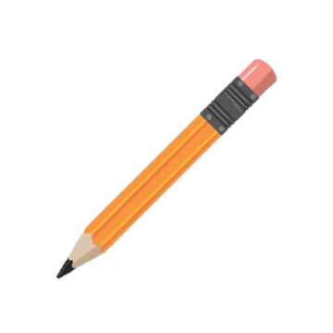
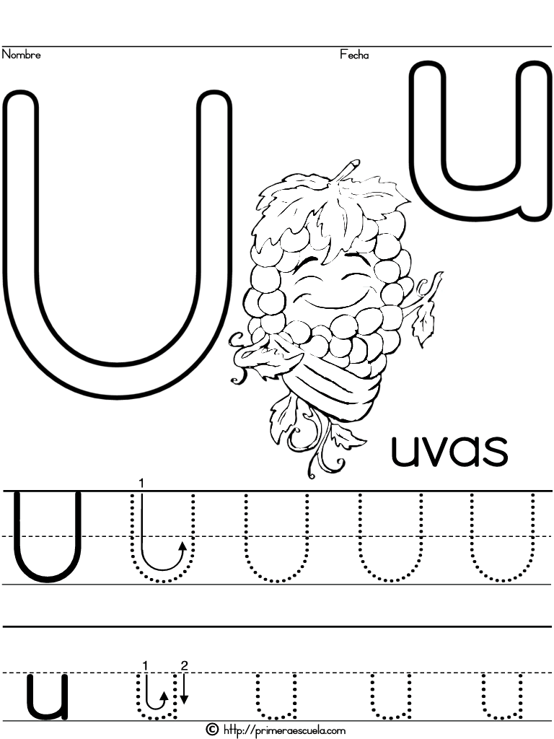
Traza la vocal U

Slide 9

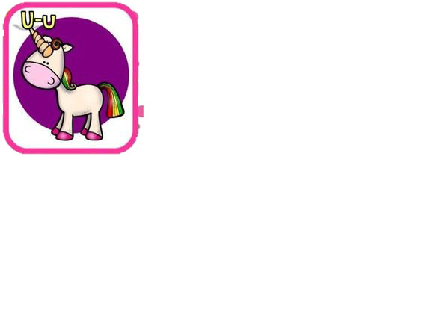
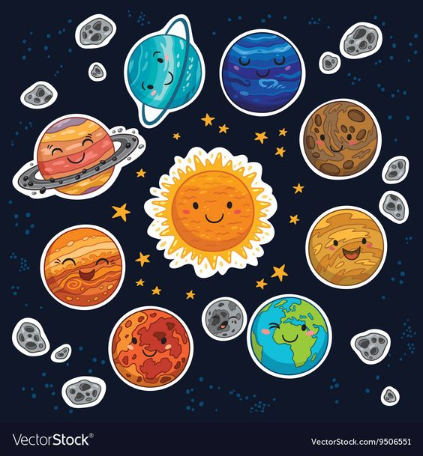
Pega imágenes que comiencen con la vocal U
u | u | u

Slide 10
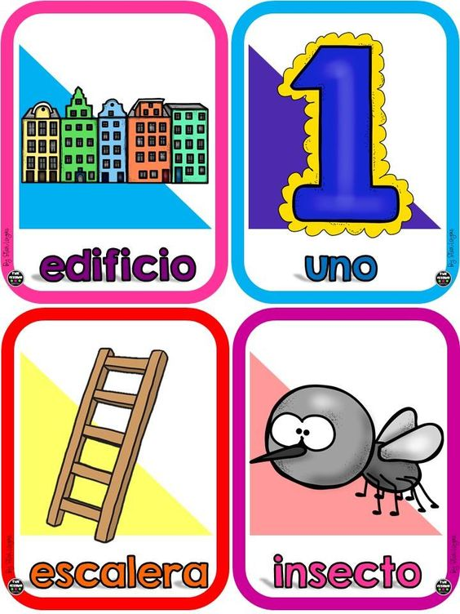
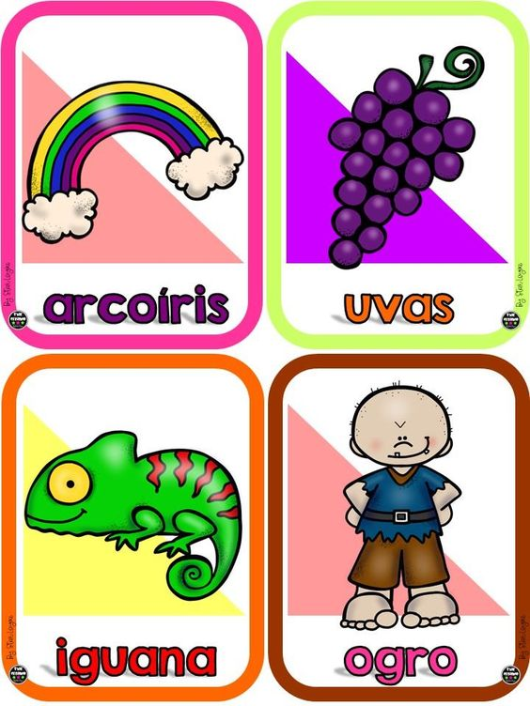
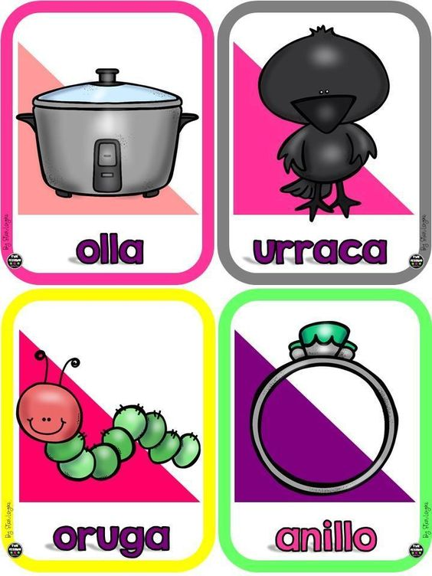

Colorea la cantidad de silabas según corresponda a cada palabra

Slide 11

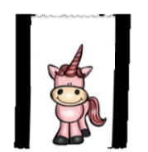

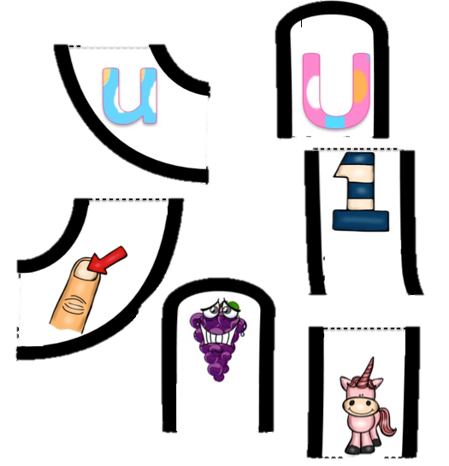




Recorta y pega las imágenes hasta formar la vocal U

Slide 12

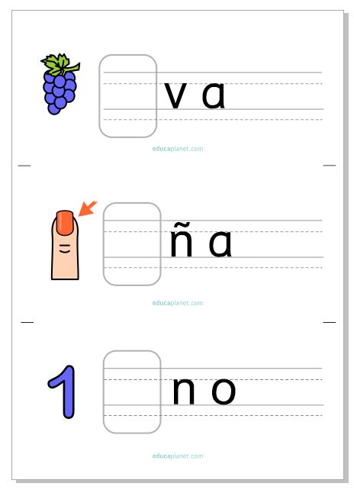
Escribe la vocal con la que comienza cada palabra, luego une la palabra que es igual
U
uno
uva
U
uña
U

Slide 13
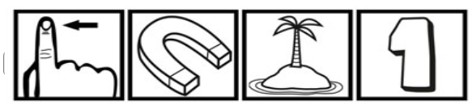
Colorea las imágenes que solo empiecen con U

Slide 14



